Slide 1
HỆ MẬT AFFINE
NHÓM 14

Slide 2
NỘI DUNG:
GIỚI THIỆU HỆ MẬT
ĐÁNH GIÁ
ỨNG DỤNG
01
03
MÃ HÓA
GIẢI MÃ
THÁM MÃ
02
04
ỨNG DỤNG TRÊN PYTHON

Slide 3
GIỚI THIỆU HỆ MẬT
01

Slide 4
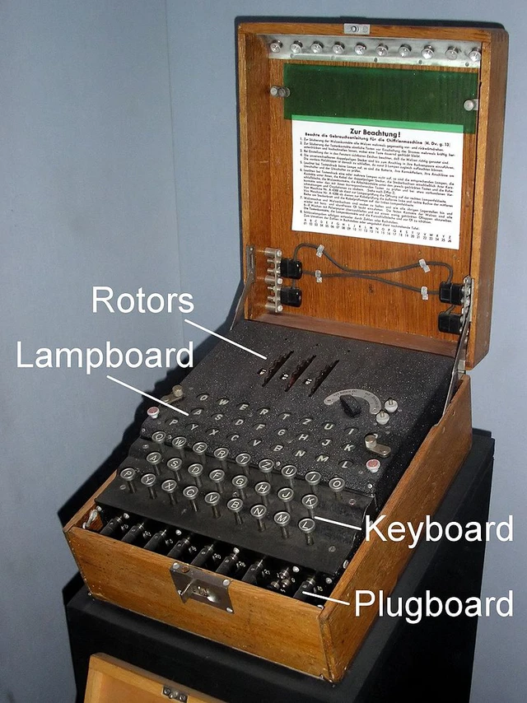

1. Giới thiệu hệ mật:
Mã hóa là gì:
Mã hóa là là nhu cầu quan trọng trong cuộc sống của con người và là khái niệm trung tâm của An toàn thông tin.
Thời kỳ chiến tranh chính là lúc mà nhu cầu mã hóa thông tin trở nên cấp thiết nhất. Trong chiến tranh thế giới thứ 2, phe Đồng Minh nhờ việc giải mã được cỗ máy mã hóa Enigma của quân Đức mà khiến cho chiến tranh rút ngắn khoảng 2 năm.
3 loại: Mật mã khóa đối xứng, mật mã khóa bất đối xứng và mã hóa một chiều.
Máy Enigma
Người giải mã

Slide 5
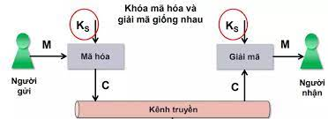
1. Giới thiệu hệ mật:
Mật mã khóa đối xứng:
là chìa khóa để lập mã và chìa khóa giải mã là một.
Đa số là các loại mật mã truyền thống - chia thành 2 dạng lớn:
Mật mã chuyển vị: loại mật mã mà các kí tự trong bản rõ sẽ được hoán vị theo một cách thức nào đó để tạo nên bản mã.
Mật mã thay thế: loại mật mã mà mỗi kí tự trong bản rõ được thay bằng một kí tự trong bản mã theo một quy tắc nhất định.
Hệ mật mã Affine thuộc mật mã thay thế.

Slide 6
1. Giới thiệu hệ mật:
Hệ mật mã AFFINE:
Hệ mật mã: S = (P, C, K, E, D)
Tạo khóa k = (a,b) € K
K={(a,b):a,b € Z_{26.}
UCLN(a,26) = 1)
P = C = K = Z₂₆
Hàm mã hóa - e
Bản mã y € C
y = e_{k}(x)
Hàm giải mã - d
Bản rõ x € Z₂₆
x = d_{k}(y)
= (ax+b) mod 26
Tập khóa K có:
12*26 = 312 khóa
^{(rất ít!)}
= a⁻¹(y-b)mod 26

Slide 7
MÃ HÓA GIẢI MÃ THÁM MÃ
02

Slide 8

2. 1. Mã hóa :
Mã hóa:
Quá trình biến đổi thông tin từ dạng ban đầu thành dạng không đọc được hoặc khó hiểu.
Ta có công thức:
E(x) = (ax + b) mod m
Trong đó:
x là vị trí của chữ cái trong bảng chữ cái (ví dụ: A = 0, B = 1, C = 2, ...)
a và b là các tham số trong ma trận khóa
m là số chữ cái trong bảng.

Slide 9
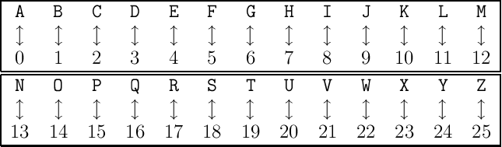
2. 1. Mã hóa :
P = “MAHOA”, a = 5, b = 3.
“M” → 12
E(12) = (5 * 12 + 3) mod 26 = 11
“A ” → 0
E(0) = (5 * 0 + 3) mod 26 = 3
C = “LDMVD”
“H” → 7
E(5) = (5 * 7 + 3) mod 26 = 12
“O” → 14
E(14) = (5 * 14 + 3) mod 26 = 21
“A” → 0
E(0) = (5 * 0 + 3) mod 26 = 3

Slide 10

2. 2.Giải mã:
Giải mã:
Quá trình chuyển đổi thông tin đã được mã hóa trở lại dạng ban đầu.
Trong hệ mã Affine, giải mã là quá trình áp dụng các phép toán nghịch đảo để khôi phục lại thông điệp gốc từ dữ liệu đã được mã hóa
Ta có công thức:
D(y) = a⁻¹(y - b) mod m
Trong đó:
x là vị trí của chữ cái trong bảng chữ cái (ví dụ: A = 0, B = 1, C = 2, ...)
a và b là các tham số trong ma trận khóa
m là số chữ cái trong bảng.

Slide 11
2. 2. Giải mã:
C = “LDMVD”, a = 5, b = 3.
x | x*5 mod 26 | x | x*5 mod 26
1 | 5 | 11 | 3
2 | 10 | 12 | 8
3 | 15 | 13 | 13
4 | 20 | 14 | 18
5 | 25 | 15 | 23
6 | 4 | 16 | 2
7 | 9 | 17 | 7
8 | 14 | 18 | 12
9 | 19 | 19 | 17
10 | 24 | 20 | 22
 |  | 21 | 1
Tính a⁻¹ mod 26 =?
Định nghĩa:
Nếu số nguyên dương x < n:
x*a mod n = 1
thì x là nghịch đảo của a mod n, kí hiệu: a⁻¹ mod n.
a⁻¹ mod 26 = 21.

Slide 12
2. 2. Giải mã:
C = “LDMVD”, a = 5, b = 3.
“L” → 11
D(11) = 21*(11 - 3) mod 26 = 12
“D” → 3
D(3) = 21* ( 3 - 3) mod 26 = 0
P = “MAHOA”
“M” → 12
D(12) = 21* ( 12 - 3) mod 26 = 7
“V” → 21
D(21) = 21*(21 - 3) mod 26 = 14
“D” → 3
D(3) = 21* (3 - 3) mod 26 = 0

Slide 13

2. 1. Thám mã :
Thám mã:
Phép giải mã được sử dụng để khôi phục lại thông điệp ban đầu từ một thông điệp đã được mã hóa.
Vì UCLN(a, 26) =1 nên:
a € {1, 3, 5,7,9,11,15,17,19,21,23,25} gồm 12 số
b từ 0 đến 25: 26 số
Vậy: 12*26 = 312 khóa (rất ít) nên với sức mạnh của máy tính, ta vẫn có thể dễ dàng thử hết các khả năng bằng thuật toán Brute-force.

Slide 14
ĐÁNH GIÁ ỨNG DỤNG
03

Slide 15

2. 1. Đánh giá hệ mật:
Ưu điểm:
1. Đơn giản: Mã affine là một phương pháp mã hóa tương đối đơn giản và dễ hiểu. Nó sử dụng một số nhỏ các phép toán cơ bản như cộng và nhân.
2.Tích hợp dễ dàng: Mã affine có thể dễ dàng tích hợp vào các ứng dụng và hệ thống khác nhau do tính đơn giản của nó.
3.Hiệu năng: Do sự đơn giản của mã affine, hiệu năng của nó khá tốt, đặc biệt đối với việc mã hóa và giải mã dữ liệu nhỏ.
4.Đa dụng: Mã affine có thể được sử dụng trong nhiều ứng dụng khác nhau, từ bảo mật tài khoản và mật khẩu đến mã hóa dữ liệu truyền thông.

Slide 16
2. 1. Đánh giá hệ mật:
Nhược điểm:
1.Yếu điểm về an toàn: không đủ mạnh để đảm bảo tính bí mật cho các ứng dụng yêu cầu mức độ an toàn cao. Nó dễ bị tấn công bằng cách sử dụng các phương pháp tấn công phân tích tần số và thử khóa.
2.Dễ dàng bị tấn công: Các tấn công khóa có thể thực hiện dễ dàng nếu kẽ cơ sở không được quản lý cẩn thận. Điều này đòi hỏi việc sử dụng khóa mật mã mạnh và quản lý khóa chặt chẽ.
3.Khả năng dự đoán: có tính chất tuyến tính, điều này có nghĩa là nó không tạo ra sự đa dạng trong mã hóa. Điều này có thể khiến cho dữ liệu gốc và dữ liệu mã hóa có mối quan hệ tuyến tính dễ bị nhận biết.
4.Khả năng trùng hợp: hiện tượng trùng hợp, khi một số đoạn dữ liệu gốc sau khi mã hóa sẽ trở nên giống nhau.

Slide 17

2. 2. Ứng dụng hệ mật:
Ứng dụng:
1. Bảo mật dữ liệu: Mã affine có thể được sử dụng để mã hóa dữ liệu nhạy cảm trong truyền thông an toàn. Dữ liệu sau khi được mã hóa sẽ trở nên khó đoán và chỉ có người có khóa giải mã mới có thể khôi phục nó.
2.Mật mã hóa mạng: Trong các ứng dụng mạng, mã affine có thể được sử dụng để bảo vệ thông tin trên mạng và đảm bảo tính bí mật của dữ liệu truyền qua mạng.
3.Bảo mật tài khoản và mật khẩu: Mã affine có thể được sử dụng để mã hóa thông tin tài khoản và mật khẩu trong các hệ thống xác thực người dùng, đảm bảo rằng thông tin này không bị tiết lộ.

Slide 18

2. 2. Ứng dụng hệ mật:
4.Bảo mật trong ứng dụng di động: Mã affine cũng có thể được sử dụng để bảo mật ứng dụng di động và dữ liệu của người dùng trên các thiết bị di động.
5.Bảo mật truyền thông: Mã affine có thể được sử dụng để bảo vệ tính bí mật của cuộc gọi điện thoại hoặc tin nhắn văn bản trong ứng dụng truyền thông bảo mật.
Tóm lại, mã affine có thể phù hợp cho các ứng dụng đơn giản hoặc khi độ an toàn không phải là yếu tố quan trọng nhất.
Tuy nhiên, nó không phải là một lựa chọn tốt cho các ứng dụng đòi hỏi mức độ an toàn cao, nên sử dụng các phương pháp mã hóa mạnh hơn và phức tạp hơn.

Slide 19
ỨNG DỤNG TRÊN PYTHON
04

Slide 20
Thành viên
Phan Văn Hiếu
Mã hóa
Trần Tiến Đạt
Giải mã
Lê Thị Mai
Thám mã + Powerpoint
Nguyễn Duy Giang
Thuyết trình + Thu thập
Dương Mạnh Hùng
Báo cáo word

Slide 21
THANK YOU!

